Slide 1

第3章 栈和队列
PPT参考了北京林业大学信息学院 李冬梅 老师的课件

Slide 2
教学内容
3.1 栈和队列的定义和特点
3.2 案例引入
3.3 栈的表示和操作的实现
3.4 栈与递归
3.5 队列的的表示和操作的实现
3.6 案例分析与实现

Slide 3

第3章 栈和队列
教学目标
掌握栈和队列的特点，并能在相应的应用问题中正确选用
熟练掌握栈的两种存储结构的基本操作实现算法，特别应注意栈满和栈空的条件
熟练掌握循环队列和链队列的基本操作实现算法，特别注意队满和队空的条件
理解递归算法执行过程中栈的状态变化过程
掌握表达式求值 方法

Slide 4
栈（Stack）
1. 定义
2. 逻辑结构
3. 存储结构
4. 运算规则
5. 实现方式
队列（Queue）
1. 定义
2. 逻辑结构
3. 存储结构
4. 运算规则
5. 实现方式

Slide 5


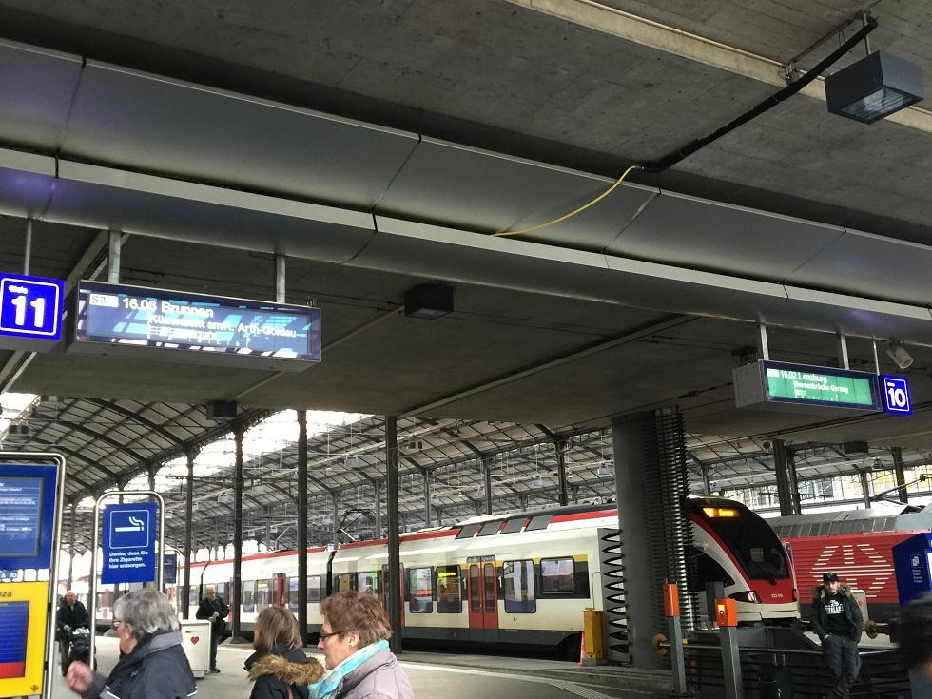
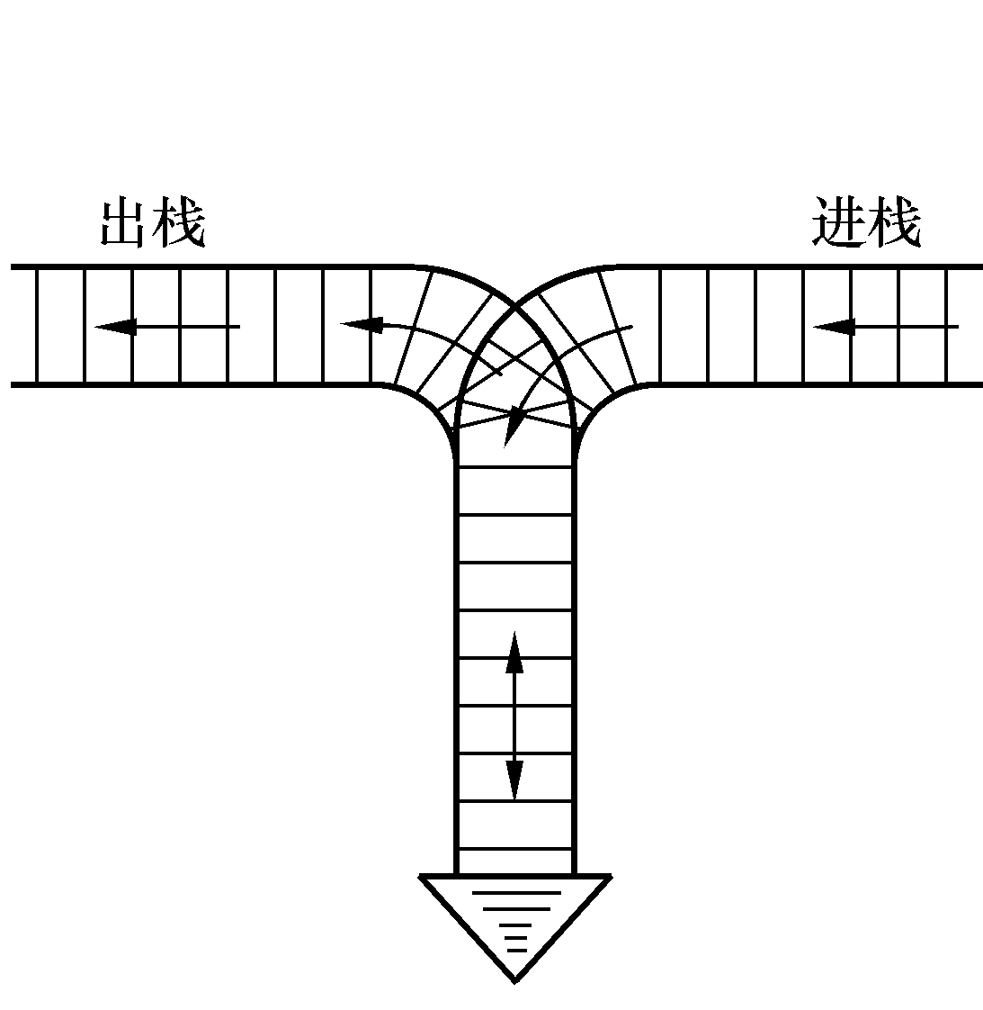
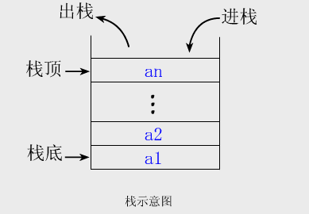
栈
用铁路调度站表示栈

Slide 6
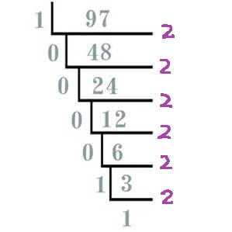
为什么计算机要用栈？
数制转换（十转N）
设计思路：用栈暂存低位值
例2：括号匹配的检验
设计思路：用栈暂存左括号
例1：

Slide 7
3.1 栈的定义和特点
栈
1. 定义
只能在表的一端（栈顶）进行插入和删除运算的线性表
2. 逻辑结构
与线性表相同，仍为一对一关系
3. 存储结构
用顺序栈或链栈存储均可，但以顺序栈更常见

Slide 8
4.运算规则
只能在栈顶运算，且访问结点时依照后进先出（LIFO）或先进后出（FILO）的原则
关键是编写入栈和出栈函数，具体实现依顺序栈或链栈的不同而不同
基本操作有入栈、出栈、读栈顶元素值、建栈、判断栈满、栈空等
5.实现方式

Slide 9
3.3 栈的表示和操作的实现
“进” ＝压入=PUSH（)
“出” ＝弹出=POP( )

Slide 10
顺序栈与顺序表
顺序表V[n]
顺序栈S
高地址
表尾
a_{n+1}
高地址
栈顶top
a_{n}
a_{n}
……
……
v[i]
a_{i}
a_{i}
……
……
a₂
a₂
低地址
a₁
表头
低地址
a₁
栈底base
写入：v[i]= a_{i}
读出： x= v[i]
压入(+)：PUSH (a_{n+1)}
弹出(-)： POP (x)
前提：一定要预设栈顶指针top！

Slide 11
顺序栈的表示
top
3
top
D
2
top
C
C
1
top
B
B
B
top
0
A
A
A
A
base
base
base
base
base
空栈
base == top 是栈空标志
stacksize = 4
top 指示真正的栈顶元素之上的下标地址
栈满时的处理方法：
1、报错,返回操作系统。
2、分配更大的空间，作为栈的存储空间,将原栈的内容移入新栈。

Slide 12
练习
1.如果一个栈的输入序列为123456，能否得到435612和135426的出栈序列？
435612中到了12顺序不能实现；
135426可以实现。

Slide 13
练习
2.若已知一个栈的入栈序列是1，2，3，…，n，其输出序列为p1，p2，p3，…，pn，若p1=n，则pi为
Ｃ
Ａ．i
Ｂ．n-i
Ｃ．n-i+1
Ｄ．不确定

Slide 14
练习
3.在一个具有n个单元的顺序栈中，假设以地址高端作为栈底，以top作为栈顶指针，则当作进栈处理时，top的变化为
D
Ａ． top不变
Ｂ． top=0
Ｃ． top++
Ｄ． top--

Slide 15
顺序栈的表示
#define MAXSIZE 100
typedef struct
{
SElemType *base;
SElemType *top;
int stacksize;
}SqStack;
SqStack S;
base
99
.
.
.
3
2
1
0
S.top
a₄
(栈顶)
a₃
a₂
a₁
(栈底)
S.base

Slide 16
顺序栈初始化
构造一个空栈
步骤：
(1)分配空间并检查空间是否分配失败，若失败则返回错误
stacksize
top
s
base
(2)设置栈底和栈顶指针
S.top = S.base;
Status InitStack( SqStack &S ) {
S.base =new SElemType[MAXSIZE]；
if( !S.base ) return OVERFLOW;
S.top = S.base;
S.stackSize = MAXSIZE;
return OK; }
(3)设置栈大小

Slide 17
判断顺序栈是否为空
bool StackEmpty( SqStack S )
{
if(S.top == S.base) return true;
else return false;
}
3
2
1
top
0
base

Slide 18
求顺序栈的长度
int StackLength( SqStack S )
{
return S.top – S.base;
}
top
B
A
base

Slide 19
清空顺序栈
Status ClearStack( SqStack S )
{
if( S.base ) S.top = S.base;
return OK;
}
3
2
1
top
0
base

Slide 20
销毁顺序栈
Status DestroyStack( SqStack &S )
{
if( S.base )
{
delete S.base ;
S.stacksize = 0;
S.base = S.top = NULL;
}
return OK;
}

Slide 21
顺序栈进栈
(1)判断是否栈满，若满则出错
(2)元素e压入栈顶
(3)栈顶指针加1
top
C
B
A
base
Status Push( SqStack &S, SElemType e)
{
if( S.top - S.base== S.stacksize ) // 栈满
return ERROR;
*S.top++=e;
return OK;
}
*S.top=e;
S.top++;

Slide 22
顺序栈出栈
(1)判断是否栈空，若空则出错
(2)获取栈顶元素e
(3)栈顶指针减1
top
C
B
A
base
Status Pop( SqStack &S, SElemType &e)
{
if( S.top == S.base ) // 栈空
return ERROR;
e＝ *--S.top;
return OK;
}
--S.top;
e=*S.top;

Slide 23
取顺序栈栈顶元素
top
判断是否空栈，若空则返回错误
否则通过栈顶指针获取栈顶元素
C
B
A
base
Status GetTop( SqStack S, SElemType &e)
{
if( S.top == S.base ) return ERROR; // 栈空
e = *( S.top – 1 );
return OK;
}
e = *( S.top -- ); ???

Slide 24
考研试题
双栈共享一个栈空间
0 m-1
V
b[0] t[0] t[1] b[1]
优点：互相调剂，灵活性强，减少溢出机会

Slide 25

考研试题
将编号为0和1的两个栈存放于一个数组空间V[m]中，栈底分别处于数组的两端。当第0号栈的栈顶指针top[0]等于-1时该栈为空，当第1号栈的栈顶指针top[1]等于m时该栈为空。两个栈均从两端向中间增长（如下图所示） 。
0 m-1
V
bot[0] top[0] top[1] bot[1]

Slide 26
考研试题
  数据结构定义如下
typedef struct
{
int top[2], bot[2]; //栈顶和栈底指针
SElemType *V; //栈数组
int m; //栈最大可容纳元素个数
}DblStack;

Slide 27
考研试题
  试编写判断栈空、栈满、进栈和出栈四个算法的函数(函数定义方式如下）
void Dblpush(DblStack &s,SElemType x,int i) ；
//把x插入到栈i的栈
int Dblpop(DblStack &s,int i,SElemType &x) ；
//退掉位于栈i栈顶的元素
int IsEmpty(DblStack s,int i) ；
//判栈i空否, 空返回1, 否则返回0
int IsFull(DblStack s) ；
//判栈满否, 满返回1, 否则返回0

Slide 28
提示
  栈空：top[i] == bot[i] i表示栈的编号
  栈满：top[0]+1==top[1] 或top[1]-1==top[0]
0 m-1
V
b[0] t[0] t[1] b[1]

Slide 29
链栈的表示
运算是受限的单链表，只能在链表头部进行操作，故没有必要附加头结点。栈顶指针就是链表的头指针
data next
typedef struct StackNode {
SElemType data;
struct StackNode *next;
} StackNode, *LinkStack;
LinkStack S;
S
栈顶
∧
栈底

Slide 30
链栈的初始化
S
∧
void InitStack(LinkStack &S )
{
S=NULL;
}

Slide 31
判断链栈是否为空
Status StackEmpty(LinkStack S)
{
if (S==NULL) return TRUE;
else return FALSE;
}

Slide 32
链栈进栈
p
S
Status Push(LinkStack &S , SElemType e)
{
p=new StackNode; //生成新结点p
if (!p) exit(OVERFLOW);
p->data=e; p->next=S; S=p;
return OK; }
∧

Slide 33
链栈进栈
p
e
S
Status Push(LinkStack &S , SElemType e)
{
p=new StackNode; //生成新结点p
if (!p) exit(OVERFLOW);
p->data=e; p->next=S; S=p;
return OK; }
∧

Slide 34
链栈进栈
p
e
S
Status Push(LinkStack &S , SElemType e)
{
p=new StackNode; //生成新结点p
if (!p) exit(OVERFLOW);
p->data=e; p->next=S; S=p;
return OK; }
∧

Slide 35
链栈进栈
S
e
S
p
Status Push(LinkStack &S , SElemType e)
{
p=new StackNode; //生成新结点p
if (!p) exit(OVERFLOW);
p->data=e; p->next=S; S=p;
return OK; }
∧

Slide 36
链栈出栈
S
A
e = ‘A’
∧
Status Pop (LinkStack &S,SElemType &e)
{if (S==NULL) return ERROR;
e = S-> data; p = S; S = S-> next;
delete p; return OK; }

Slide 37
链栈出栈
S
A
e = ‘A’
p
∧
Status Pop (LinkStack &S,SElemType &e)
{if (S==NULL) return ERROR;
e = S-> data; p = S; S = S-> next;
delete p; return OK; }

Slide 38
链栈出栈
S
A
e = ‘A’
p
S
∧
Status Pop (LinkStack &S,SElemType &e)
{if (S==NULL) return ERROR;
e = S-> data; p = S; S = S-> next;
delete p; return OK; }

Slide 39
链栈出栈
e = ‘A’
S
∧
Status Pop (LinkStack &S,SElemType &e)
{if (S==NULL) return ERROR;
e = S-> data; p = S; S = S-> next;
delete p; return OK; }

Slide 40
取链栈栈顶元素
S
A
SElemType GetTop(LinkStack S)
{
if (S==NULL) exit(1)；
else return S–>data;
}
∧
课内习题：判断输入字符串是否为回文？
bool IsHuiwen(char *t)

Slide 41
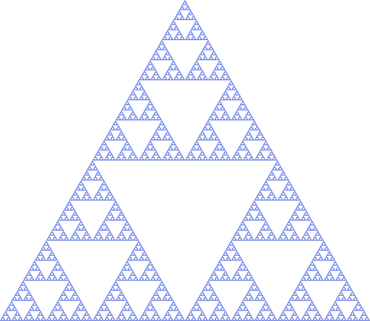


3.4 栈与递归
递归一词还较常用于描述以自相似方法重复事物的过程。
Sierpinski三角形
http://kevs3d.co.uk/dev/lsystems/
http://paulbourke.net/fractals/lsys/

Slide 42
3.4 栈与递归
递归的定义 若一个对象部分地包含它自己, 或用它自己给自己定义, 则称这个对象是递归的；若一个过程直接地或间接地调用自己, 则称这个过程是递归的过程。

Slide 43
案例3.1 ：数制的转换
1 void conversion(int n) {
2 if (n>0) {
3 conversion(n/8);
4 cout<<n%8;}
5}
【算法描述】
void conversion(int N)
{//对于任意一个非负十进制数，打印输出与其等值的八进制数
InitStack(S); //初始化空栈S
while(N) //当N非零时,循环
{
Push(S,N%8); //把N与8求余得到的八进制数压入栈S
N=N/8; //N更新为N与8的商
}
while(!StackEmpty(S))//当栈S非空时，循环
{
Pop(S,e); //弹出栈顶元素e
cout<<e; //输出e
}
}

Slide 44
当多个函数构成嵌套调用时, 遵循
后调用先返回
栈

Slide 45
以下三种情况常常用到递归方法
  递归定义的数学函数
  具有递归特性的数据结构
  可递归求解的问题

Slide 46
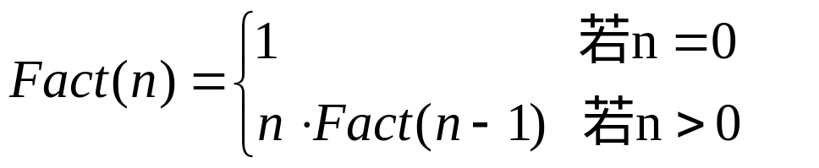
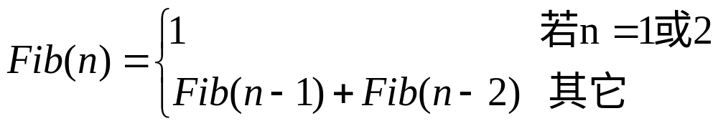
1. 递归定义的数学函数:
阶乘函数:
2阶Fibonaci数列:

Slide 47
2. 具有递归特性的数据结构:
Root
树
Lchild
Rchild
广义表
A=(a,A)
3. 可递归求解的问题:
迷宫问题 Hanoi塔问题

Slide 48

Hanoi塔问题
传说在创世纪时，在一个叫Brahma的寺庙里，有三个柱子，其中一柱上有64个盘子从小到大依次叠放，僧侣的工作是将这64个盘子从一根柱子移到另一个柱子上。
A
B
C
规则:
(1) 每次只能移动一个圆盘
(2) 圆盘可以插在A,B和C中的任一塔座上
(3) 任何时刻不可将较大圆盘压在较小圆盘之上

Slide 49

Hanoi塔问题
n = 1，则直接从 A 移到 C。否则
(1)用 C 柱做过渡，将 A 的(n-1)个移到 B
(2)将 A 最后一个直接移到 C
(3)用 A 做过渡，将 B 的 (n-1) 个移到 C

Slide 50

跟踪程序，给出下列程序的运行结果，以深刻地理解递归的调用和返回过程
#include<iostream.h>
int i=0;
void move(char x,int n,char z)
{cout<<++i<<","<<n<<","<<x<<","<<z<<endl;}
0 void Hanoi(int n,char A,char B,char C)
1{ if(n==1) move(A,1,C);
else
2 {Hanoi(n-1,A,C,B);
3 move(A,n,C);
4 Hanoi(n-1,B,A,C); }}
void main(){Hanoi(3,'a','b','c');}
0 H(3, 'a','b','c')
2 H(2, 'a','c','b')
3 move('a',3,'c')
4 H(2, 'b','a','c')
2 H(1, 'a','b','c')
3 move('a',2,'b')
4 H(1, 'c','a','b')
1 move('a',1,'c')
1 move('c',1,'b')
2 H(1, 'b','c','a')
3 move('b',2,'c')
4 H(1, 'a','b','c')
1 move('b',1,'a')
1 move('a',1,'c')

Slide 51
函数调用过程
调用前, 系统完成:
(1)将实参,返回地址等传递给被调用函数
(2)为被调用函数的局部变量分配存储区
(3)将控制转移到被调用函数的入口
调用后, 系统完成:
(1)保存被调用函数的计算结果
(2)释放被调用函数的数据区
(3)依照被调用函数保存的返回地址将控制转移到调用函数

Slide 52
递归函数调用的实现
“层次”
主函数
0层
第1次调用
1层
第 i 次调用
i 层
“递归工作栈”
“工作记录”
实际参数,局部变量,返回地址

Slide 53
递归算法的效率分析
空间效率
与递归树的深度成正比
O(n)
与递归树的结点数成正比
时间效率
O(2^{n})

Slide 54
递归算法的效率分析
1 2 3 4
h(1)=1 h(1)+1+h(1)=3 h(2)+1+h(2)=7 h(3)+1+h(3)=15
h(n) = 2h(n-1)+1
h(n-1) = 2h(n-2)+1
h(n-2) = 2h(n-3)+1
......
h(3) = 2h(2)+1
h(2) = 2h(1)+1
2⁰h(n) = 2¹h(n-1)+2⁰
2¹h(n-1) = 2²h(n-2)+2¹
2²h(n-2) = 2³h(n-3)+2²
......
2^{n-3}h(3) = 2^{n-2}h(2)+ 2^{n-3}
2^{n-2}h(2) = 2^{n-1}h(1)+ 2^{n-2}
h(n) = 2⁰+2¹+…+2^{n-2}+ 2^{n-1}h(1) = 2^{n}-1

Slide 55

递归地思考问题
发展出一个正确的思维方式，即学会递归地思考。
  递归不是一个容易掌握的概念。
  学会有效地使用递归需要大量的实践，“强迫”你以一个全新的方式处理问题。
http://kevs3d.co.uk/dev/lsystems/
http://paulbourke.net/fractals/lsys/

Slide 56
用分治法求解递归问题
分治法：对于一个较为复杂的问题，能够分解成几个相对简单的且解法相同或类似的子问题来求解
必备的三个条件
1、能将一个问题转变成一个新问题，而新问题与原问题的解法相同或类同，不同的仅是处理的对象，且这些处理对象是变化有规律的
2、可以通过上述转化而使问题简化
3、必须有一个明确的递归出口，或称递归的边界

Slide 57
分治法求解递归问题算法的一般形式：
void p (参数表) {
if （递归结束条件）可直接求解步骤；-----基本项
else p（较小的参数）；------归纳项
}
long Fact ( long n ) {
if ( n == 0) return 1;//基本项
else return n * Fact (n-1); //归纳项}

Slide 58
递归巩固练习1
输入一个整数，输出对应的2进制
void conversion(int n)
{
if(n==0) return ;
else
{ }
}
void main()
{ int n; cin>>n;
conversion(n); cout<<endl;}
conversion(n/2);
cout<<n%2;
if(n>0)
{conversion(n/2);
cout<<n%2;}

Slide 59
习题课
[1]请写出递归算法C(20)执行过程中的所有输出。
1 int C(int m) {
2 int n;
3 if (m <= 0 ) {
4 n = m / 2;
5 } else {
6 n = C(m - 5) + m;}
7 printf( n );
8 printf( m );
9 return ( n );
10 }// tCheck
Notes:
0 0 5 5 15 10 30 15 50 20

Slide 60

递归巩固练习2
组合问题
找出从自然数1、2、……、m中任取k个数的所有组合。
例如m=5，k=3
递归思想：
当组合的第一个数字选定时，其后的数字是从余下的m-1个数中取k-1数的组合。

Slide 61
c(5,3)
a[3]=5
5
3
4
c(4,2)
c(3,2)
c(2,2)
2
a[2]=4
4
3
c(3,1)
c(2,1)
c(1,1)
a[1]=1
a[1]=2
a[1]=3

Slide 62
设数组a[ ]存放求出的组合的数字，将确定的k个数字组合的第一个数字放在a[k]中
当一个组合求出后，才将a[ ]中的一个组合输出
第一个数可以是m、m-1、……、k
函数将确定组合的第一个数字放入数组后，有两种可能的选择
还未确定组合的其余元素，继续递归
已确定组合的全部元素，输出这个组合

Slide 63
//一般的递归算法
#include <stdio.h>
# define MAXN 100
int a[MAXN];
void comb(int m,int k)
{ int i,j;
for (i=m;i>=k;i--)
{ a[k]=i;
if (k>1) comb(i-1,k-1);
else { for (j=a[0];j>0;j--)
printf("%4d",a[j]);
printf("\n"); }
} }
void main( )
{ a[0]=3; // 用来表示k
comb(5,a[0]); }

Slide 64
//简单的枚举算法：
#include <stdio.h>
void comb( )
{ int n,x,y,z,s=0;
scanf("%d",&n);
for (x=1;x<=n; x++)
for (y=1; y<=n; y++)
for (z=1; z<=n; z++)
if ( x<y && y<z )
{ s++;
printf("%5d%5d%5d\n",x,y,z); }
printf("s=%d\n",s);
}

Slide 65
int comb(int m)
{
int x,y,z,num=0;
for (x=m; x>=1; x--)
for (y=x-1; y>=1; y--)
for (z=y-1; z>=1; z--)
{
num++;
cout<<x<<" "<<y<<" "<<z<<endl;
}
return num;
}
//加速的枚举算法：
#include <stdio.h>
void comb( )
{int n,x,y,z,s=0;
scanf("%d",&n);
for (x=1;x<=n-2; x++)
for (y=x+1; y<=n-1; y++)
for (z=y+1; z<=n; z++)
{ s++;
printf("%5d%5d%5d\n",x,y,z);}
printf("s=%d\n",s);
}

Slide 66
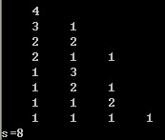
递归巩固练习3
输出一个正整数n的所有整数和形式。如n=4

Slide 67
递归调用树
f(4,0)
4
3
1
2
f(0,1)
f(1,1)
f(2,1)
f(3,1)
1
2
1
3
2
1
f(0,2)
f(0,2)
f(1,2)
f(0,2)
f(1,2)
f(2,2)
1
1
2
1
f(0,3)
f(0,3)
f(0,3)
f(1,3)
1
f(0,4)

Slide 68
//源程序1：
#include <stdio.h>
int s=0, a[10]={0};
void f(int n ,int k)
{ int i;
if (n>0) for(i=n; i>=1; i--)
{ a[k]=i; f(n-i,k+1) ;}
else { for (i=0; i<k; i++) printf("%5d",a[i]);
printf("\n"); s++; }
}
void main( )
{ int n;
scanf("%d",&n); f(n, 0);
printf("s=%d\n",s); }

Slide 69
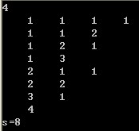
//源程序2：
#include <stdio.h>
int s=0, a[10]={0};
void f(int n ,int k)
{ for(int i=1; i<=n; i++)
{ a[k]=i;
if (n-i>0) f(n-i,k+1);
else if (n-i==0)
{ for (int j=0; j<=k; j++)
printf("%5d",a[j]);
printf("\n"); s++; }
}
}
void main( )
{ int n;
scanf("%d",&n); f(n, 0);
printf("s=%d\n",s); }

Slide 70
递归巩固练习4
输出一个正整数n的分解形式。例如,当n=4时：
4=4
4=3+1
4=2+2
4=2+1+1
4=1+1+1+1
共计 5 种形式 。
n=7时，共有15种形式。
n=10时，共有42种形式。
注意：与练习3的区别
int f(int n ,int k) {
int i, s=0;
if (n>0)
for(i=n; i>=1; i--){
a[k]=i;
if (k==0||a[k-1]<=i)
s+= f(n-i,k+1);}
else {
for (i=0; i<k; i++)
cout<<" "<<a[i];
cout<<endl;
s++;}
return s;
}

Slide 71
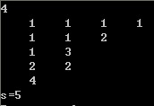
#include <stdio.h>
int s=0, a[10]={0};
void f(int n ,int k)
{ for(int i=1; i<=n; i++)
{ a[k]=i;
if ( n-i>0 && a[k-1]<=i ) f(n-i,k+1);
else if (n-i==0 && a[k-1]<=a[k] )
{ for (int j=1; j<=k; j++) printf("%5d",a[j]);
printf("\n"); s++; }
}
}
void main( )
{ int n;
scanf("%d",&n); f(n, 1);
printf("s=%d\n",s); }

Slide 72
递归的优缺点
  优点：结构清晰，程序易读
  缺点：每次调用要生成工作记录，保存状态信息，入栈；返回时要出栈，恢复状态信息。时间开销大。
递归→非递归

Slide 73
递归→非递归
(1) 尾递归、单向递归→循环结构
(2)自用栈模拟系统的运行时栈

Slide 74
尾递归→循环结构
long Fact ( long n ) {
if ( n == 0) return 1;
else return n * Fact (n-1); }
long Fact ( long n ) {
t=1;
for(i=1; i<=n; i++) t=t*i;
return t; }

Slide 75
单向递归→循环结构
虽然有一处以上的递归调用语句，但各次递归调用语句的参数只和主调函数有关，相互之间参数无关，并且这些递归调用语句处于算法的最后。
long Fib ( long n ) {// Fibonacci数列
if(n==1 || n==2) return 1;
else return Fib (n-1)+ Fib (n-2);}

Slide 76
尾递归、单向递归→循环结构
long Fib ( long n ) {
if(n==1 || n==2) return 1;
else return Fib (n-1)+ Fib (n-2);}
long Fib ( long n ) {
if(n==1 || n==2) return 1;
else{
t1=1; t2=1;
for(i=3; i<=n; i++){
t3=t1+t2;
t1=t2; t2=t3; }
return t3; }}

Slide 77
借助栈改写递归（了解）
（1）设置一个工作栈存放递归工作记录（包括实参、返回地址及局部变量等)。
（2）进入非递归调用入口（即被调用程序开始处）将调用程序传来的实在参数和返回地址入栈（递归程序不可以作为主程序，因而可认为初始是被某个调用程序调用)。
（3）进入递归调用入口：当不满足递归结束条件时，逐层递归，将实参、返回地址及局部变量入栈，这一过程可用循环语句来实现—模拟递归分解的过程。
（4）递归结束条件满足，将到达递归出口的给定常数作为当前的函数值。
（5）返回处理：在栈不空的情况下，反复退出栈顶记录，根据记录中的返回地址进行题意规定的操作，即逐层计算当前函数值，直至栈空为止—模拟递归求值过程。

Slide 78
案例3.1 ：数制的转换
void conversion(int n) {
if(n>0) {
conversion(n/2);
cout<<n%2;}
}
【算法描述】
void conversion(int N)
{//对于任意一个非负十进制数，打印输出与其等值的八进制数
InitStack(S); //初始化空栈S
while(N) //当N非零时,循环
{
Push(S,N%8); //把N与8求余得到的八进制数压入栈S
N=N/8; //N更新为N与8的商
}
while(!StackEmpty(S))//当栈S非空时，循环
{
Pop(S,e); //弹出栈顶元素e
cout<<e; //输出e
}
}

Slide 79
案例3.2 ：括号的匹配
【算法步骤】
① 初始化一个空栈S。
② 设置一标记性变量flag，用来标记匹配结果以控制循环及返回结果，1表示正确匹配，0表示错误匹配，flag初值为1。
③ 扫描表达式，依次读入字符ch，如果表达式没有扫描完毕或flag非零，则循环执行以下操作：
  若ch是左括号“[”或“(”，则将其压入栈；
  若ch是右括号“)”，则根据当前栈顶元素的值分情况考虑：若栈非空且栈顶元素是“(”，则正确匹配，否则错误匹配，flag置为0；
  若ch是右括号“]”，则根据当前栈顶元素的值分情况考虑：若栈非空且栈顶元素是“[”，则正确匹配，否则错误匹配，flag置为0。
④ 退出循环后，如果栈空且flag值为1，则匹配成功，返回true，否则返回false。

Slide 80
案例3.3 ：表达式求值
算术四则运算规则
(1) 先乘除,后加减
(2) 从左算到右
(3) 先括号内,后括号外

Slide 81
常数
操作数(operand)
标识符
算术
表达式
运算符(operator)
逻辑
关系
括号
界限符(delimiter)
结束符

Slide 82
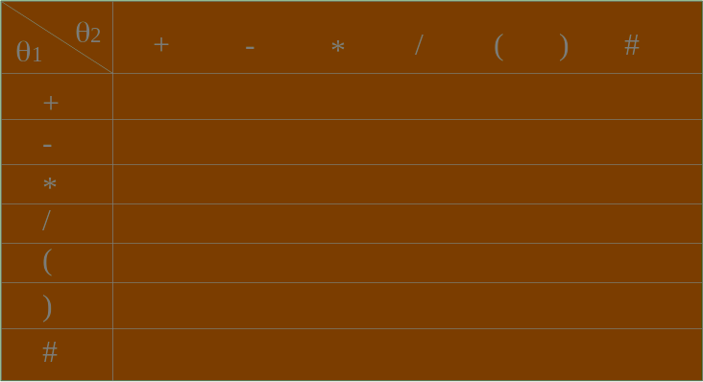
表3.1 算符间的优先关系
>
>
<
<
<
>
>
>
>
<
<
<
>
>
>
>
>
>
<
>
>
>
>
>
>
<
>
>
<
<
<
<
<
=
x
>
>
>
>
x
>
>
<
<
<
<
<
x
=

Slide 83
【算法步骤】
设定两栈 ：OPND-----操作数或运算结果 OPTR------运算符
① 初始化OPTR栈和OPND栈，将表达式起始符“#”压入OPTR栈。
② 扫描表达式，读入第一个字符ch，如果表达式没有扫描完毕至“#”或OPTR的栈顶元素不为“#”时，则循环执行以下操作：
  若ch不是运算符，则压入OPND栈，读入下一字符ch；
  若ch是运算符，则根据OPTR的栈顶元素和ch的优先级比较结果，做不同的处理：
    若是小于，则ch压入OPTR栈，读入下一字符ch；
    若是大于，则弹出OPTR栈顶的运算符，从OPND栈弹出两个数，进行相应运算，结果压入OPND栈；
    若是等于，则OPTR的栈顶元素是“(”且ch是“)”，这时弹出OPTR栈顶的“(”，相当于括号匹配成功，然后读入下一字符ch。
③ OPND栈顶元素即为表达式求值结果，返回此元素。

Slide 84
OperandType EvaluateExpression( ) {
InitStack (OPTR); Push (OPTR，'#') ;
InitStack (OPND); ch = getchar( );
while (ch!= '#' || GetTop(OPTR)! = '#') {
if (! In(ch)){Push(OPND,ch); ch = getchar(); } // ch不是运算符则进栈
else
switch (Precede(GetTop(OPTR),ch)) { //比较优先权
case '<' : //当前字符ch压入OPTR栈，读入下一字符ch
Push(OPTR, ch); ch = getchar(); break;
case '>' : //弹出OPTR栈顶的运算符运算，并将运算结果入栈
Pop(OPTR, theta);
Pop(OPND, b); Pop(OPND, a);
Push(OPND, Operate(a, theta, b)); break;
case '=' : //脱括号并接收下一字符
Pop(OPTR,x); ch = getchar(); break;
} // switch
} // while
return GetTop(OPND);} // EvaluateExpression

Slide 85
OPTR
OPND
INPUT
OPERATE
#
3*(7-2)#
Push(opnd,’3’)
#
3
*(7-2)#
Push(optr,’*’)
#,*
3
(7-2)#
Push(optr,’(’)
#,*,(
3
7-2)#
Push(opnd,’7’)
#,*,(
3,7
-2)#
Push(optr,’-’)
#,*,(,－
3,7
2)#
Push(opnd,’2’)
#,*,(,－
3,7,2
)#
Operate(7-2)
#,*,(
3,5
)#
Pop(optr)
#,*
3,5
#
Operate(3*5)
#
15
#
GetTop(opnd)

Slide 86






迷宫求解

Slide 87
迷宫求解
求解思想：回溯法
从入口出发，按某一方向向未走过的前方探索
若能走通，则到达新点，否则试探下一方向 ;
若所有的方向均没有通路，则沿原路返回前一点，换下一个方向再继续试探
直到所有可能的通路都探索到，或找到一条通路，或无路可走又返回到入口点。

Slide 88
迷宫求解
需要解决的问题：
1、表示迷宫的数据结构
2、试探方向
3、栈的设计
4、防止重复到达某点，避免发生死循环

Slide 89
迷宫求解
1、表示迷宫的数据结构
表示一个m行n列迷宫：
用maze[m][n]表示，0≤i<m,0≤j<n
maze[i][j] = 1 通路
maze[i][j] = 0 墙
为了简化搜索时的判断，改进：
用maze[m+2][n+2]表示
且maze[i][j]=0，i=0或m＋1, j=0或n＋1
入口坐标为（1，1），出口坐标为（m，n）

Slide 90
 | 0 | 1 | 2 | 3 | 4 | 5 | 6 | 7 | 8 | 9
0 | 0 | 0 | 0 | 0 | 0 | 0 | 0 | 0 | 0 | 0
1 | 0 | 1 | 1 | 0 | 1 | 1 | 1 | 0 | 1 | 0
2 | 0 | 1 | 1 | 0 | 1 | 1 | 1 | 0 | 1 | 0
3 | 0 | 1 | 1 | 1 | 1 | 0 | 0 | 1 | 1 | 0
4 | 0 | 1 | 0 | 0 | 0 | 1 | 1 | 1 | 1 | 0
5 | 0 | 1 | 1 | 1 | 0 | 1 | 1 | 1 | 1 | 0
6 | 0 | 1 | 0 | 1 | 1 | 1 | 0 | 1 | 1 | 0
7 | 0 | 1 | 0 | 0 | 0 | 1 | 0 | 0 | 1 | 0
8 | 0 | 0 | 1 | 1 | 1 | 1 | 1 | 1 | 1 | 0
9 | 0 | 0 | 0 | 0 | 0 | 0 | 0 | 0 | 0 | 0

Slide 91
迷宫求解
迷宫的定义：
#define m 8 /*迷宫的实际行*/
#define n 8 /*迷宫的实际列*/
int maze [m+2][n+2] ;
2、试探方向
表示位置的类型PosType定义如下：
typedef struct
{
int x，y;
} PosType ;

Slide 92
迷宫求解
试探顺序规定为：从正东沿顺时针方向
与点(x，y)相邻的4个点及坐标
(x-1,y)
(x,y-1)
(x,y)
(x,y+1)
(x+1,y)

Slide 93
迷宫求解
3、栈的设计
栈中每个元素的组成：
通道块在路径上的序号
坐标位置
前进方向（东为1，南为2，西为3，北为4）
栈元素的类型定义：
typedef struct {
int ord;
PosType seat;
int di;
}SElemType;

Slide 94
迷宫求解
4、防止重复到达某点
走过不通之处要加以标记（MarkPrint操作）

Slide 95
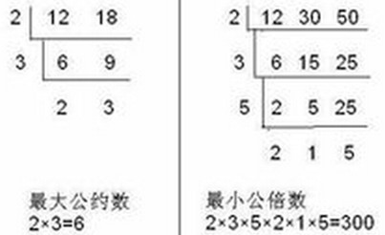
例1：
数制转换（十转N）
设计思路：用栈暂存低位值
例2：括号匹配的检验
设计思路：用栈暂存左括号
例3 ：表达式求值
设计思路：用栈暂存运算符
例4：汉诺仪（Hanoi）塔
设计思路：用栈实现递归调用，
学会递归地思考。

